Slide 1



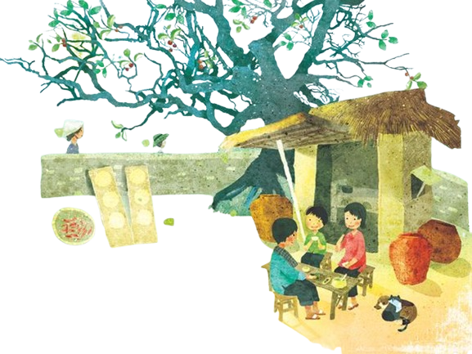

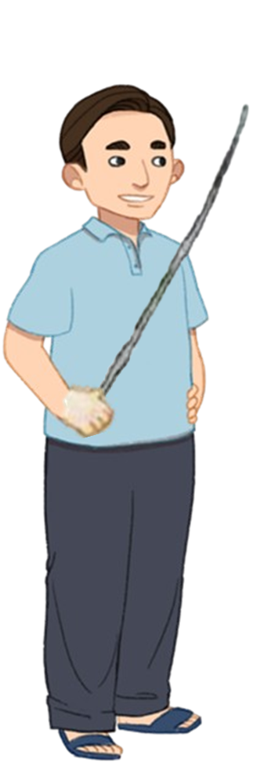
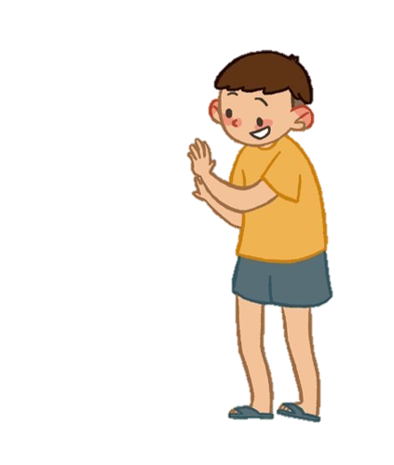
Giáo viên: Nguyễn Nhâm
Zalo: 0981.713.891

Slide 2
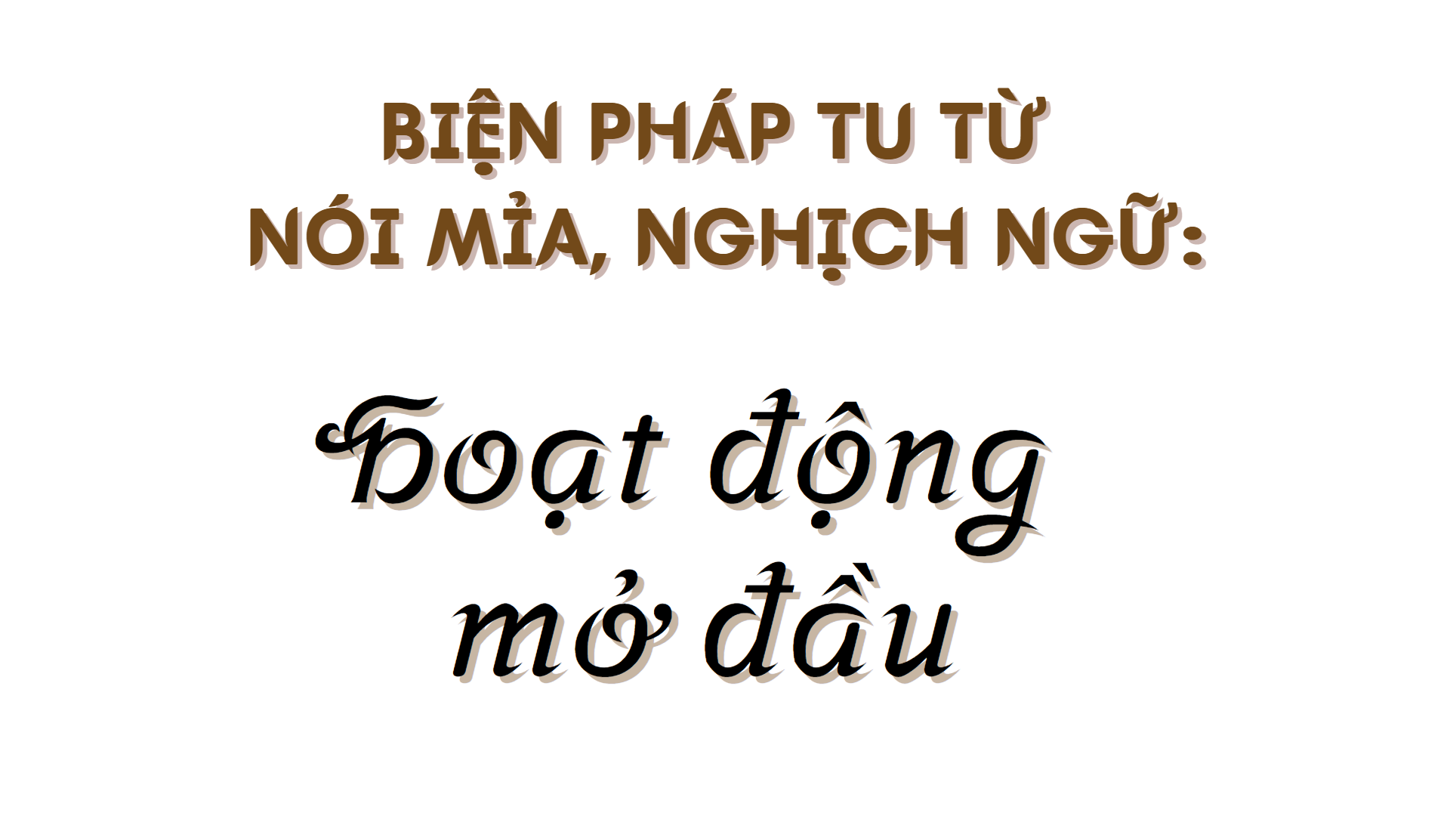
Notes:
Nguyễn Nhâm
Zalo: 0981.713.891

Slide 3

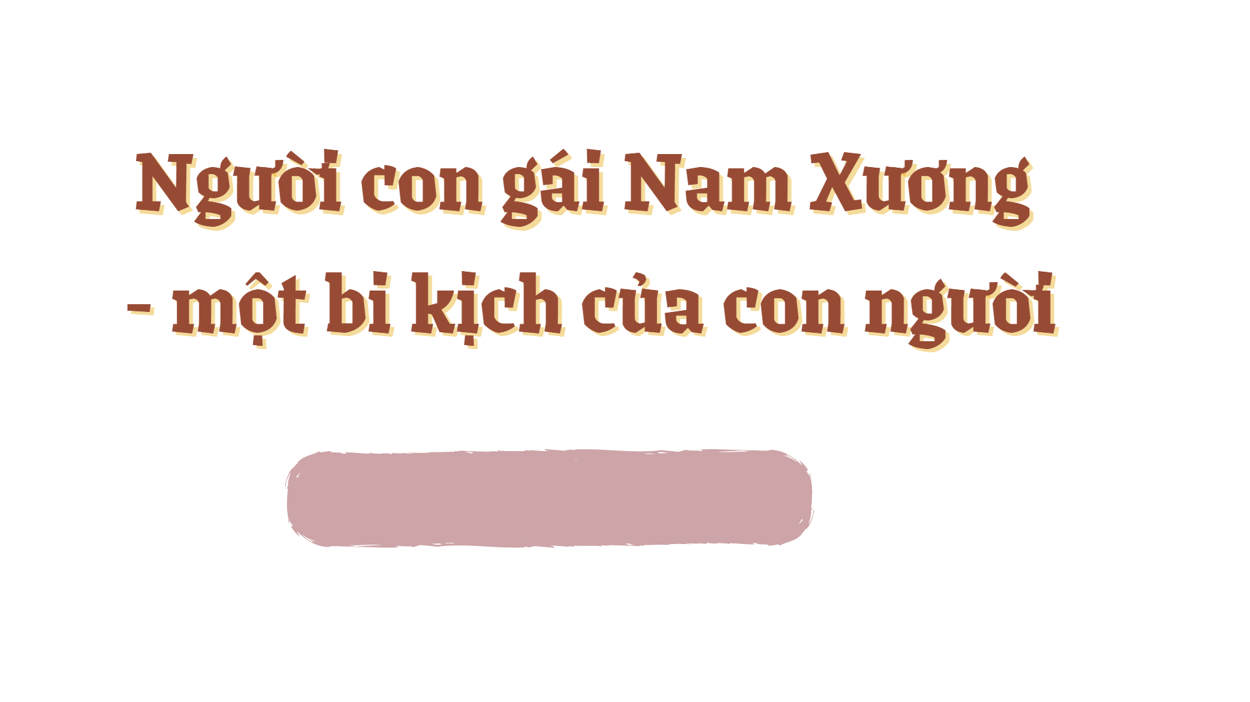


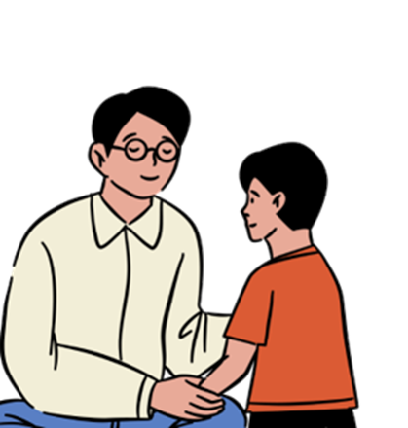
HOẠT ĐỘNG MỞ ĐẦU
Em hãy lắng nghe ca khúc “Ba kể con nghe” và chia sẻ suy nghĩ của em sau khi nghe.

Slide 4
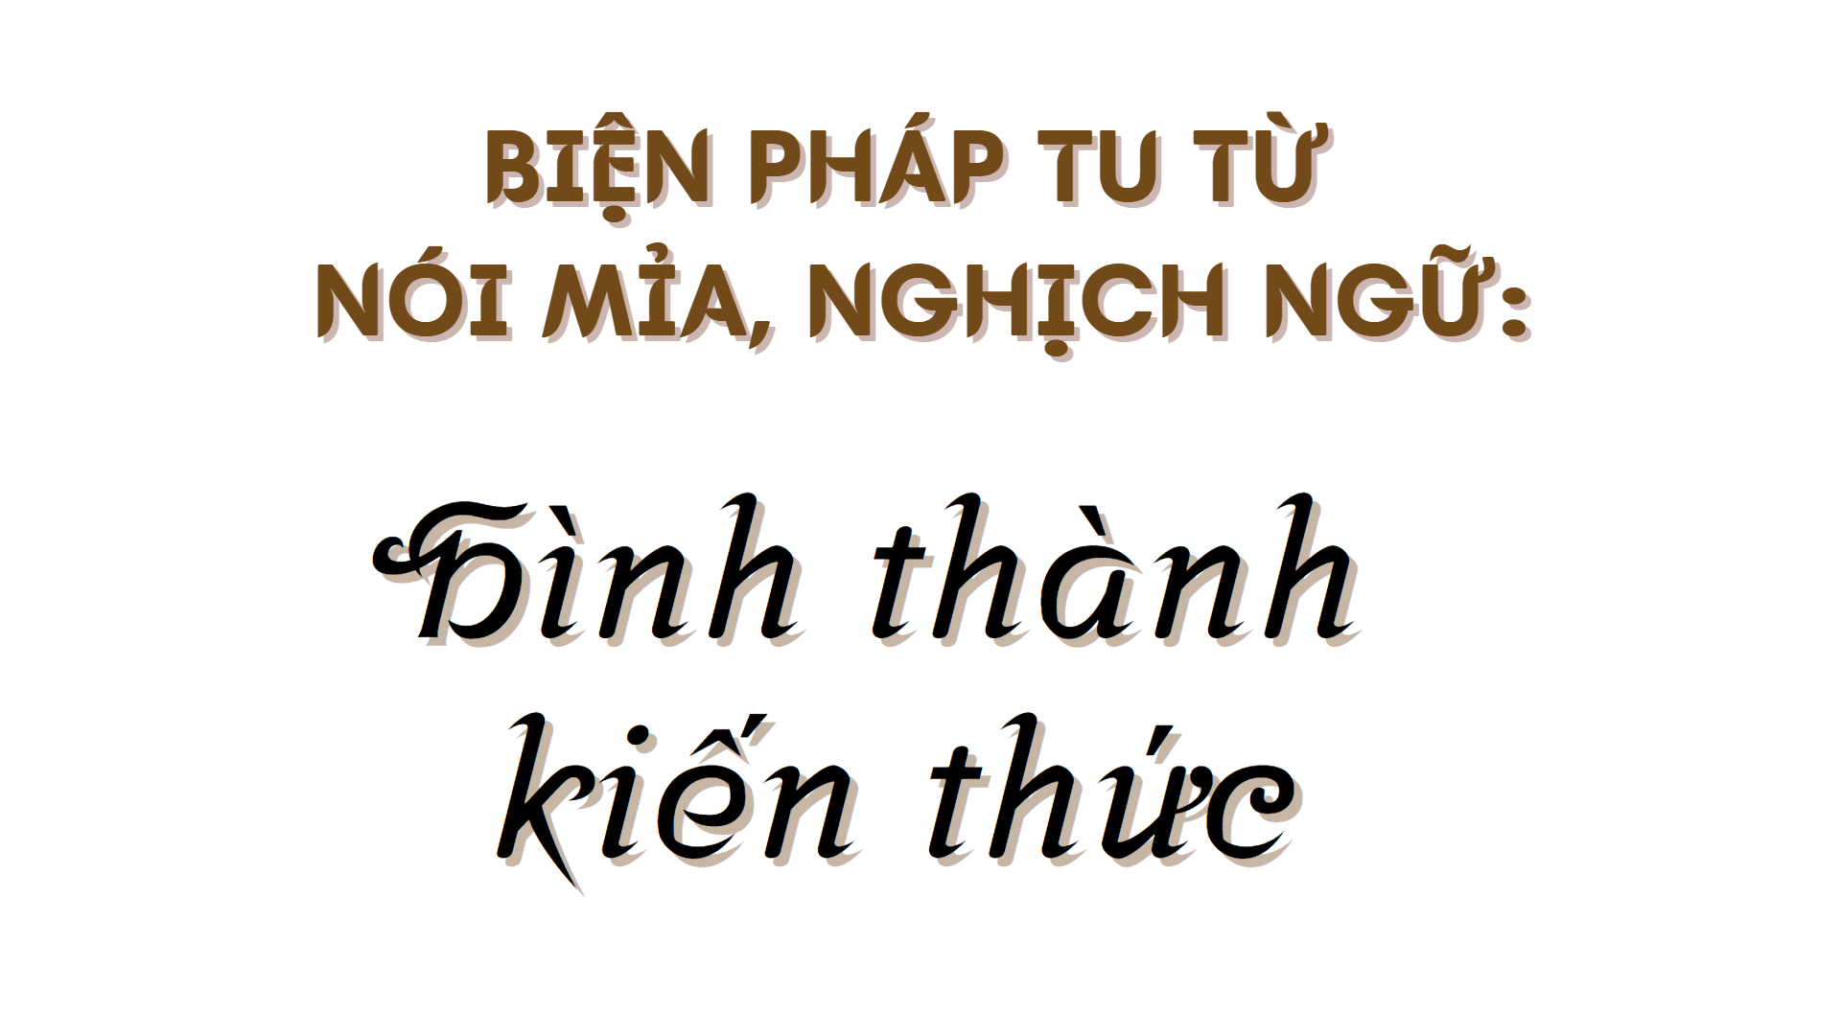

Slide 5
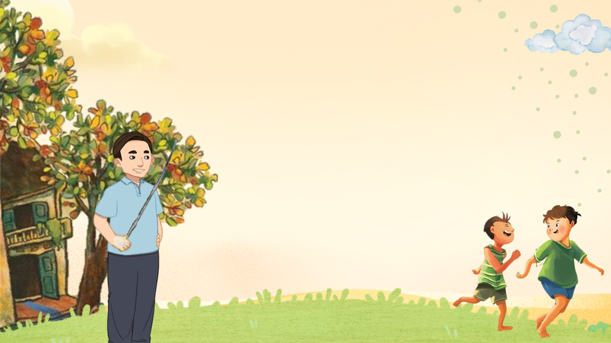
I
Trải nghiệm cùng văn bản

Slide 6

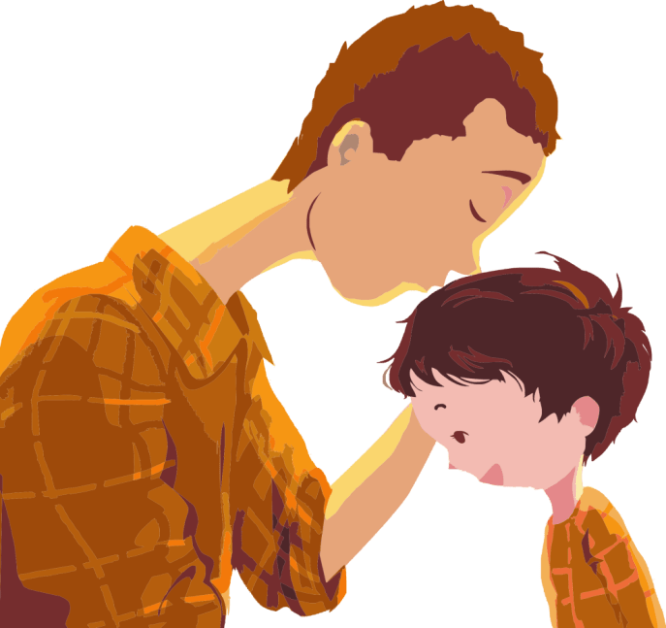
1. Đọc văn bản
Cách đọc: to, rõ ràng và diễn cảm bài thơ thể hiện được cảm xúc của nhân vật trữ tình.

Slide 7


2. Tìm hiểu chung
Hs giới thiệu về tác giả và tác phẩm theo PHT số 1

Slide 8
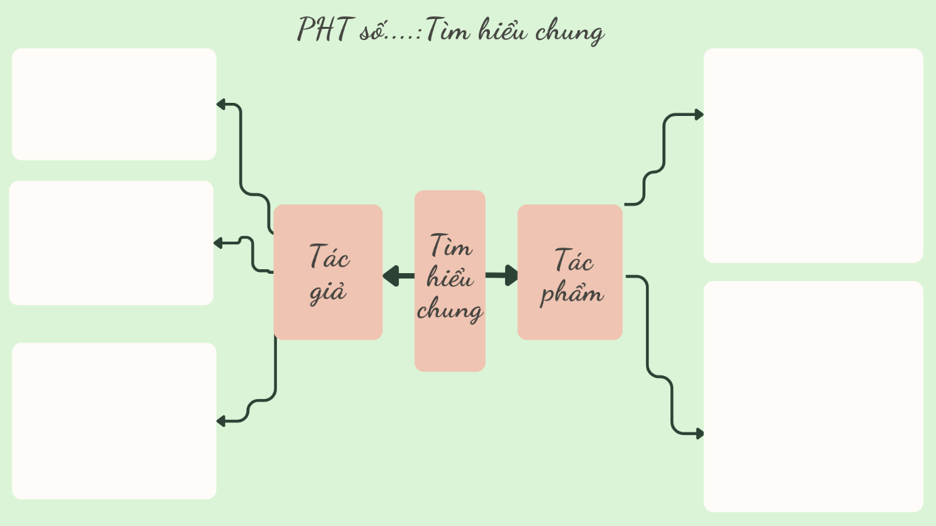
Notes:
Nguyễn Nhâm
Zalo: 0981.713.891

Slide 9
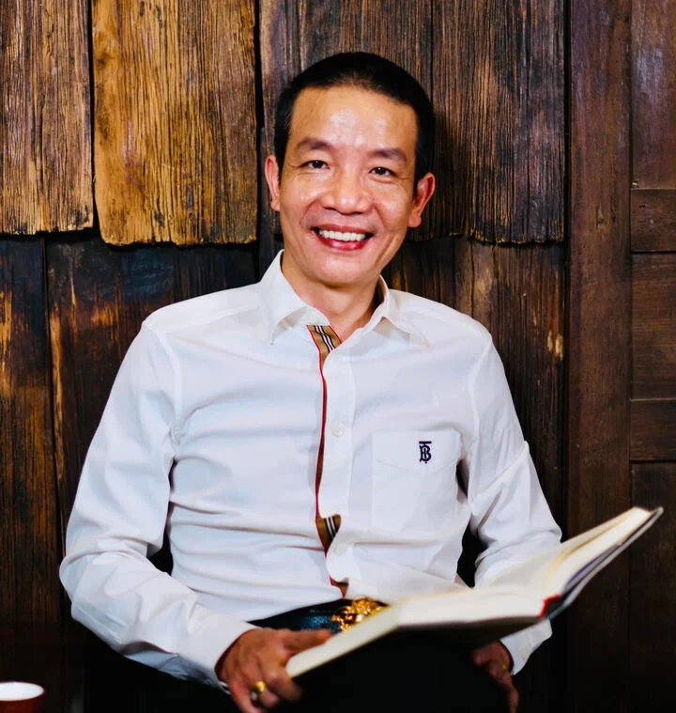
a. Tác giả
Nguyễn Vĩnh Tiến
Là kiến trúc sư, nhà văn, nhà thơ, sinh năm 1974 tại tỉnh Phú Thọ
Về âm nhạc, ông cũng là nhạc sĩ được biết đến với các bài hát như Bà tôi, Giọt sương bay lên,...

Slide 10

b. Tác phẩm
Cái roi tre được in trong tập thơ Những bình minh khác, NXB Hội Nhà văn, 2001

Slide 11
II
Suy ngẫm và phản hồi

Slide 12
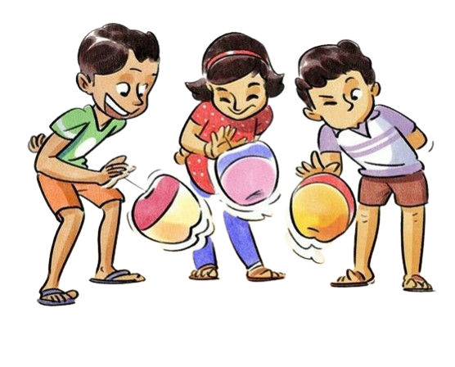
II. Suy ngẫm và phản hồi
Hs thảo luận nhóm đôi 4 câu hỏi

Slide 13



CÂU 1
Nhận xét về cách quan sát, miêu tả cảnh vật của nhân vật “tôi” trong mười dòng thơ đầu.
Notes:
Nguyễn Nhâm
Zalo: 0981.713.891

Slide 14
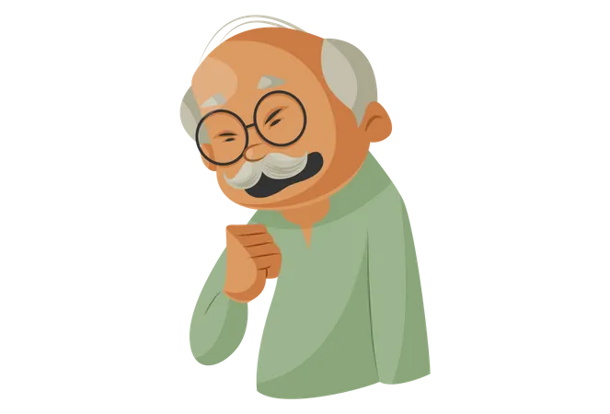
CÂU 1
Tổng hòa các giác quan
thị giác (bà ngồi than thở, rễ tre, rễ mít,...),
cảm giác (bữa cơm vội vàng),
01
04
khứu giác (hoa nhài nở chẳng còn thơm),
xúc giác (ấm trà nguội ngắt)
02
03

Slide 15
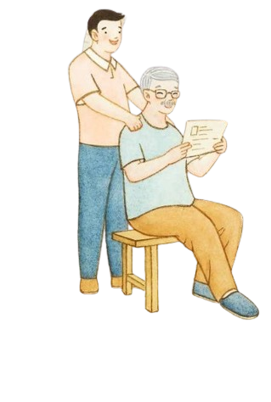
CÂU 1
NHẬN XÉT
Nhân vật “tôi” đã quan sát, cảm nhận, miêu tả sự thay đổi của con người, loài vật, đồ vật xung quanh, khi ông ốm nặng đều bắt nguồn từ sự lo lắng, yêu thương ông sâu sắc của nhân vật "tôi".

Slide 16

CÂU 2
01
02
Trong văn bản, hình ảnh “cái roi tre” được nhắc đến mấy lần và xuất hiện trong những dòng thơ nào?
Theo em, sự lặp lại hình ảnh như vậy có tác dụng gì?

Slide 17


CÂU 2
xuất hiện trong nhan đề bài thơ
Hình ảnh “cái roi tre”
được nhắc lại hai lần ở dòng thơ thứ mười bốn (Nỗi đau đâu cứ phải là roi tre?),
và thứ mười sáu (Bố tôi quăng cái roi tre lên trời)

Slide 18


CÂU 2
Trong tâm trí của nhân vật "tôi", có một "nỗi đau" kiểu "roi tre" - nỗi đau cảm nhận bằng da thịt, cảm nhận tình thương và sự nghiêm khắc của người bố muốn con chăm chỉ học hành
Tác dụng của sự lặp lại hình ảnh “cái roi tre”
=> giúp tô đậm nghĩa biểu tượng của hình ảnh
Qua trải nghiệm, nhân vật "tôi" vỡ lẽ ra rằng: Nỗi đau đâu cứ phải là roi tre, bởi, đã trải nghiệm một nỗi đau khác: Nỗi đau trong lòng trước sự mất mát,khi tai hoạ, bệnh tật ập đến với người thân.

Slide 19
CÂU 3
Cách phản ứng khác nhau của người cha đối với việc bỏ học của người con ở dòng thơ đầu và dòng thơ cuối có tác dụng ra sao trong việc thể hiện chủ đề của bài thơ?
Notes:
Nguyễn Nhâm
Zalo: 0981.713.891

Slide 20
CÂU 3
CHỦ ĐỀ
Nỗi đau và sự bất an trong tâm hồn khi chứng kiến người thân lâm vào tình trạng bệnh nặng.

Slide 21
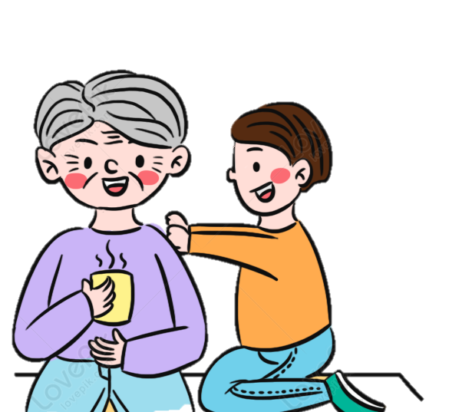

CÂU 3
Thể hiện qua sự đối lập giữa hai dòng thơ mở đầu và kết thúc
Dòng cuối:
Khi biết cha ốm nặng, người con trở về thăm, cha “quăng cái roi tre lên trời” - thể hiện sự đổi thay tâm trạng.
Dòng đầu:
Người cha “vớ cái roi tre” khi con bỏ học.
Sự đối lập ấy, nhất là cách phản ứng khác nhau của người cha đối với việc "bỏ học" của người con ở dòng thơ đầu và dòng thơ cuối, có tác dụng tô đậm nỗi đau, nỗi bất an trong tâm hồn của cả cha lẫn "tôi" khi chứng kiến cha, ông mình lâm trọng bệnh.

Slide 22

CÂU 4
Theo em, qua bài thơ, đặc biệt là qua hai dòng thơ dưới đây, tác giả muốn gửi thông điệp gì đến người đọc?
Tôi nhìn ông, muốn khóc oà
Nỗi đau đâu cứ phải là roi tre?

Slide 23
CÂU 4
Thông điệp mà tác giả muốn gửi đến người đọc
Nỗi đau tinh thần do mất mát, bệnh tật của người thân gây ra, sâu sắc và thấm thía hơn nhiều so với nỗi đau thể xác.

Slide 24
III
Tổng kết

Slide 25

III. Tổng kết
Em hãy khái quát về nội dung và nghệ thuật của văn bản.

Slide 26


Slide 27
+ Ca ngợi tình yêu thương của con cháu dành cho ông bà.
+ Khơi gợi suy nghĩ về trách nhiệm giáo dục con cái.
+ Sử dụng ngôn ngữ giản dị, dễ hiểu, gần gũi với đời sống.
+ Hình ảnh thơ sinh động, giàu sức gợi cảm.

Slide 28
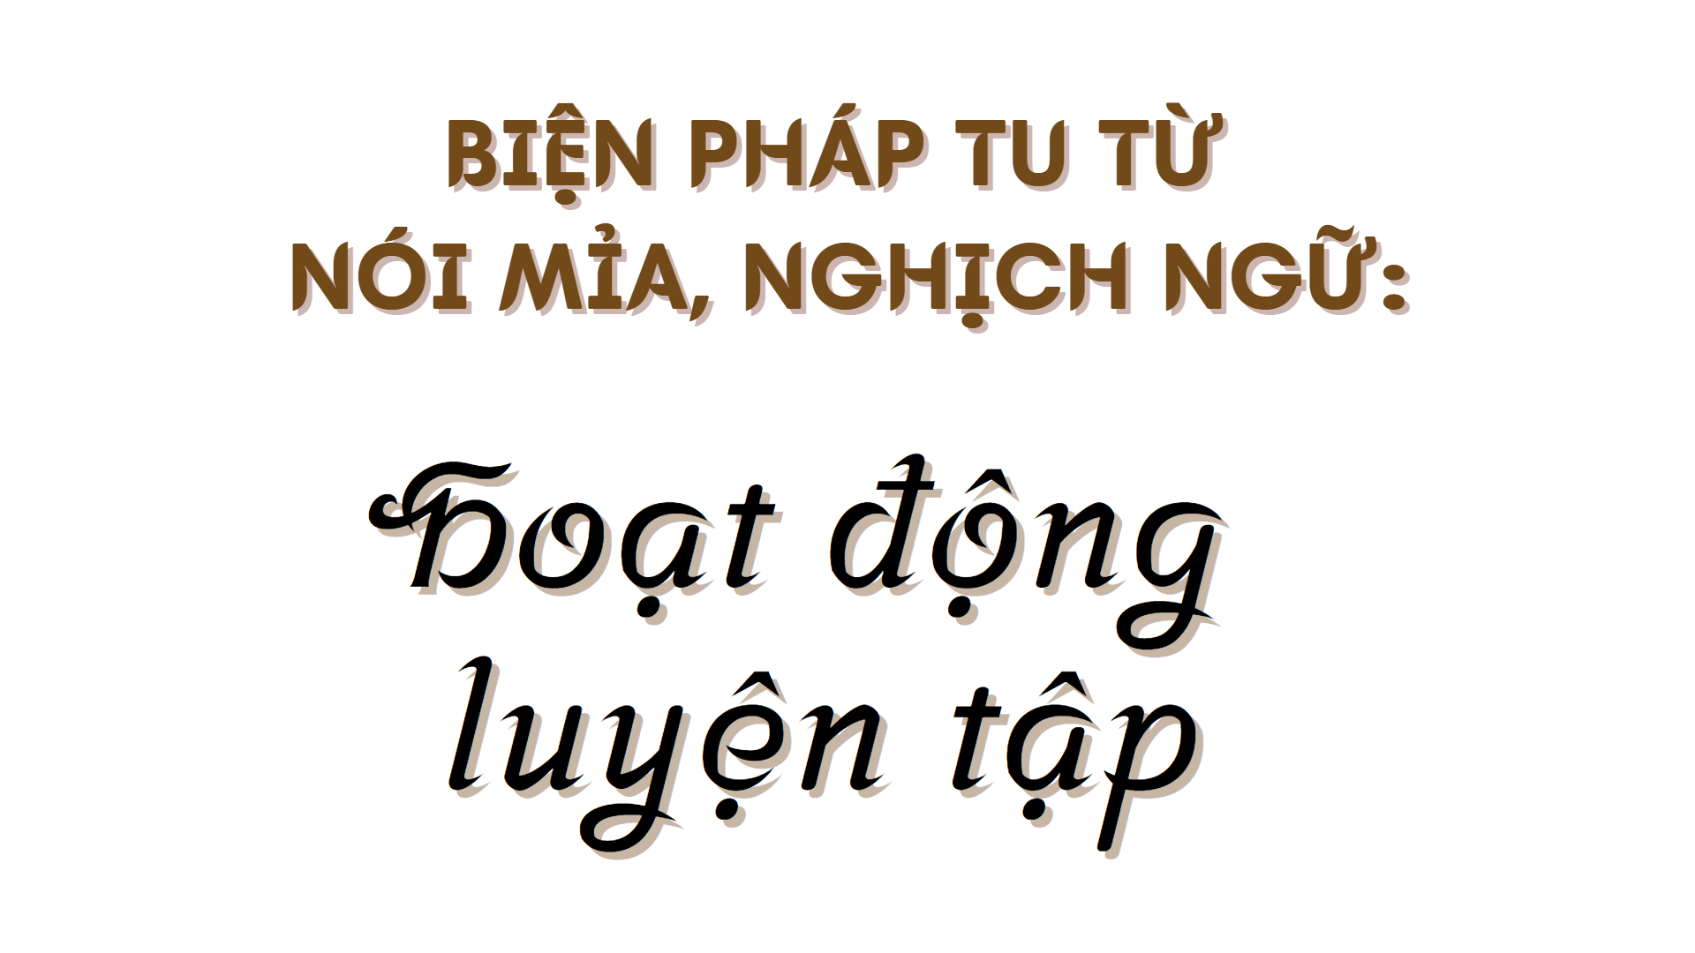

Slide 29
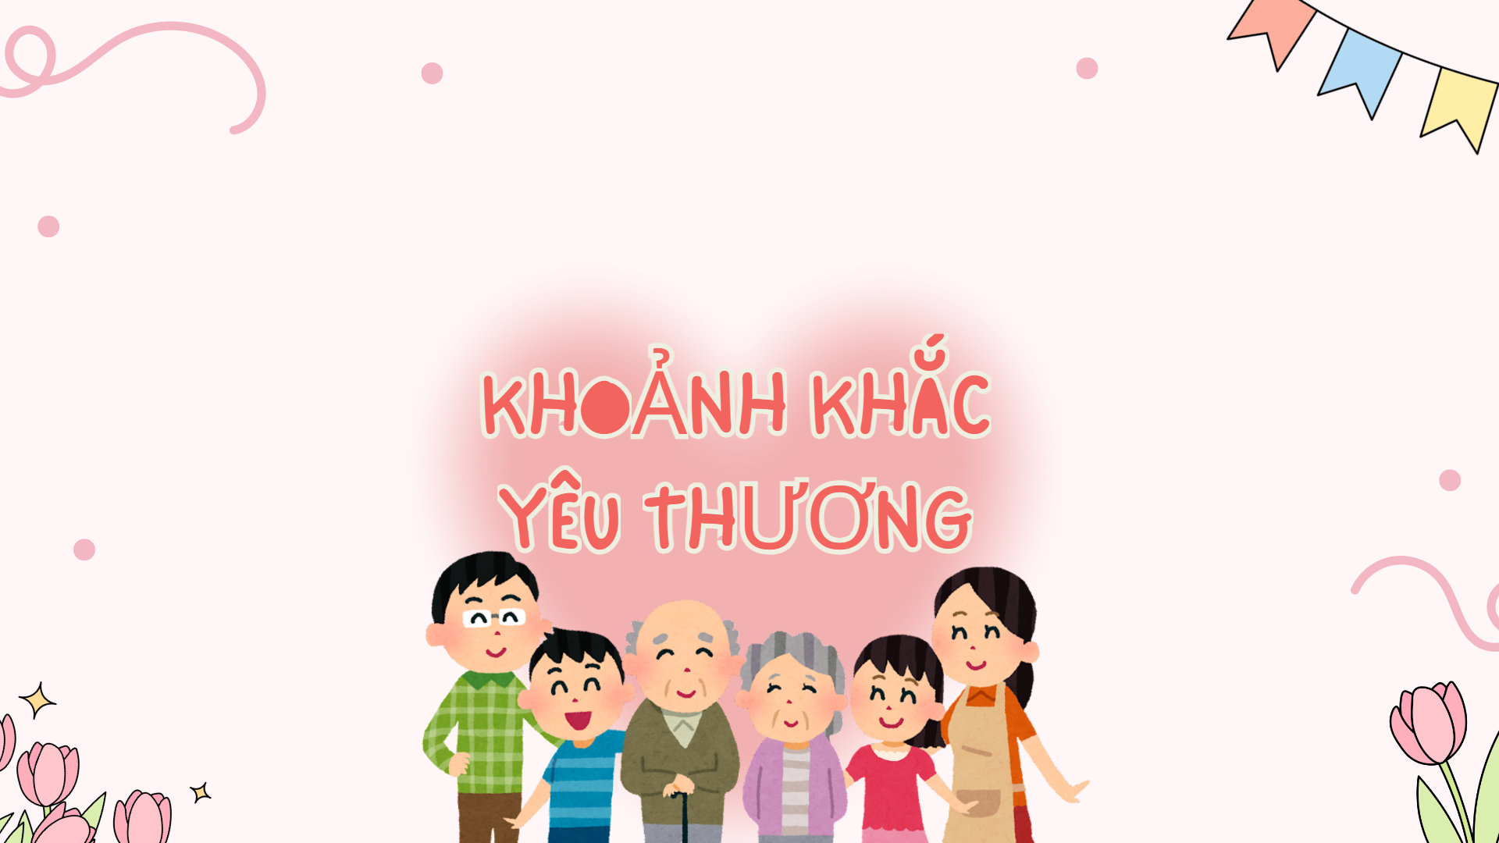
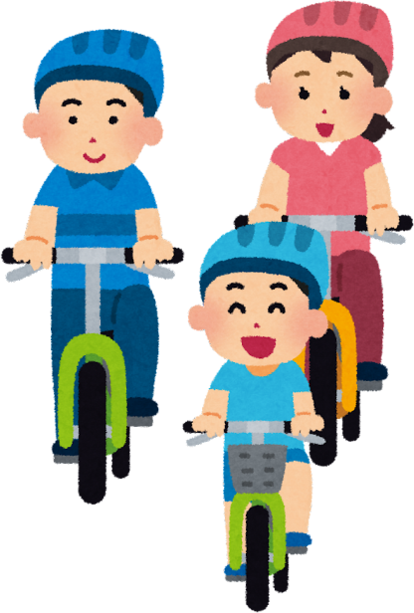
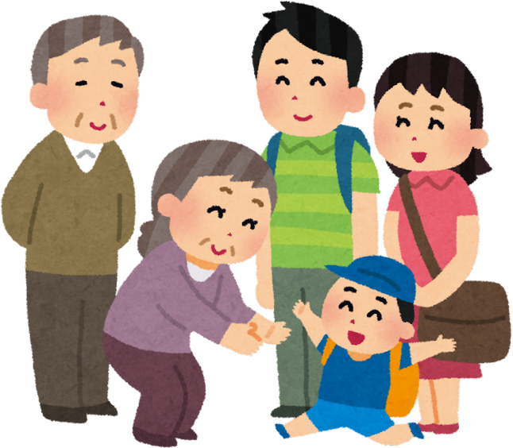
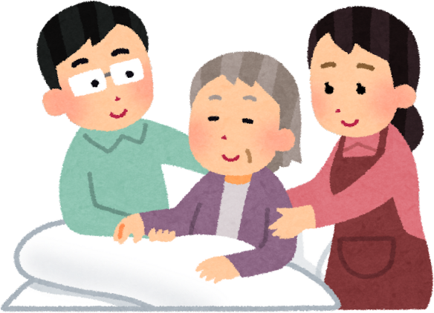
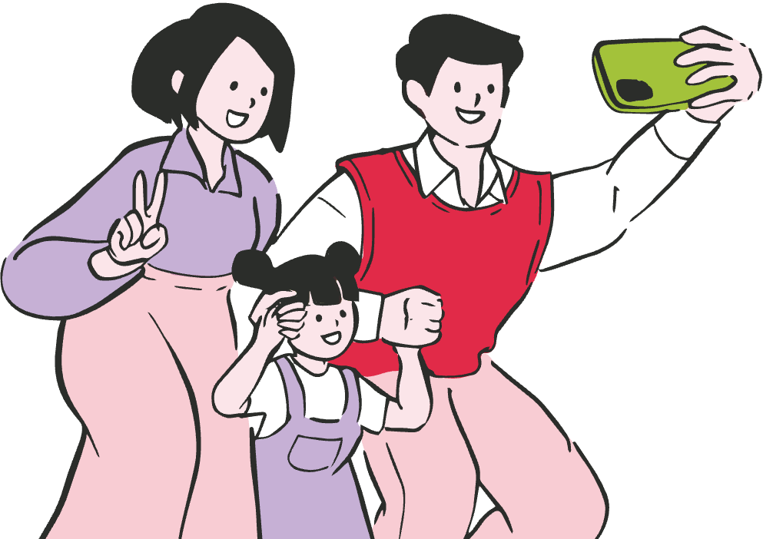
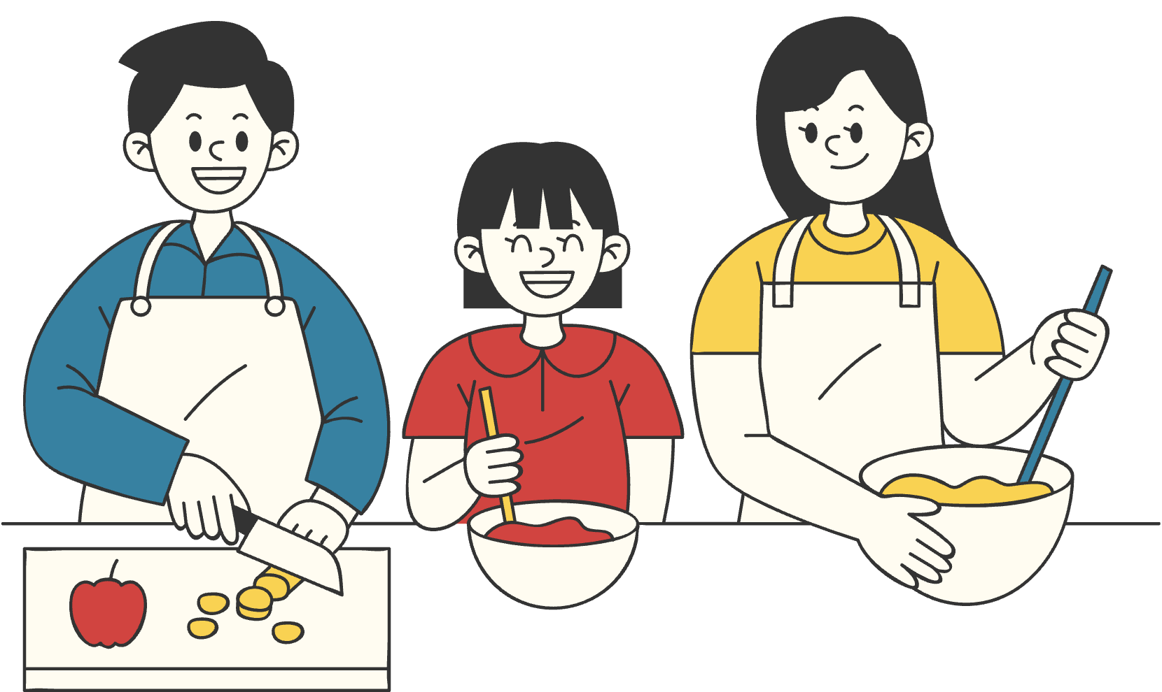
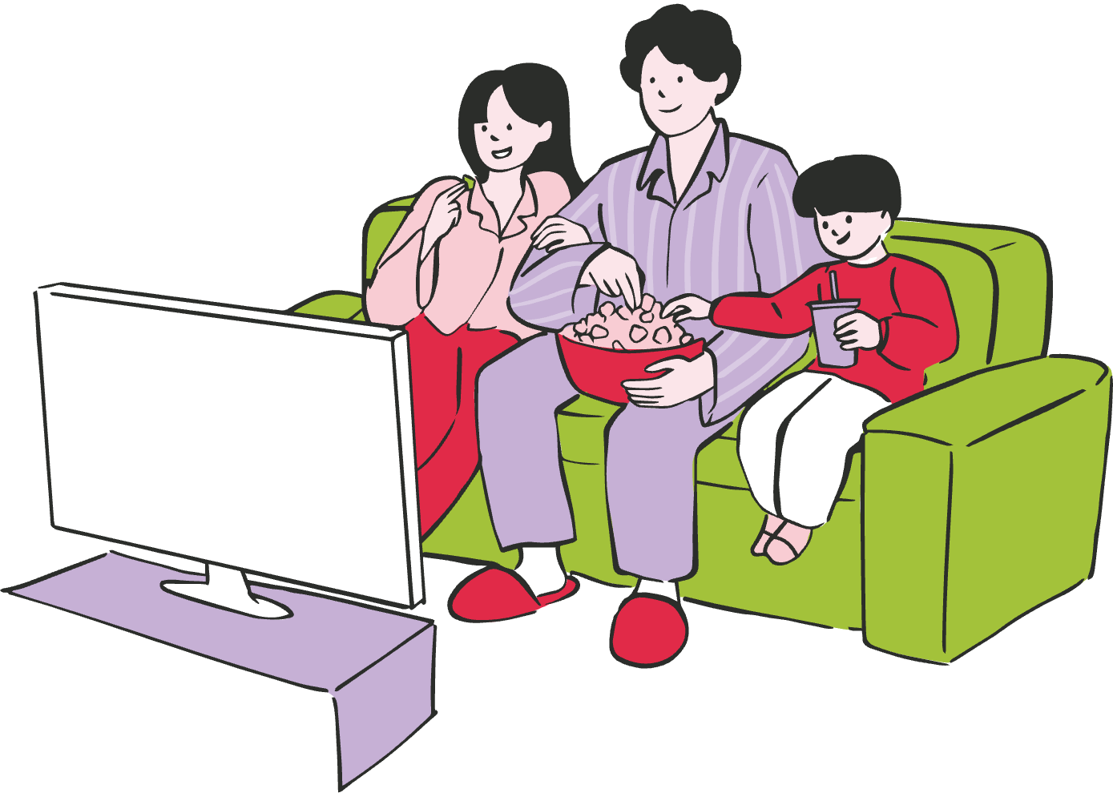
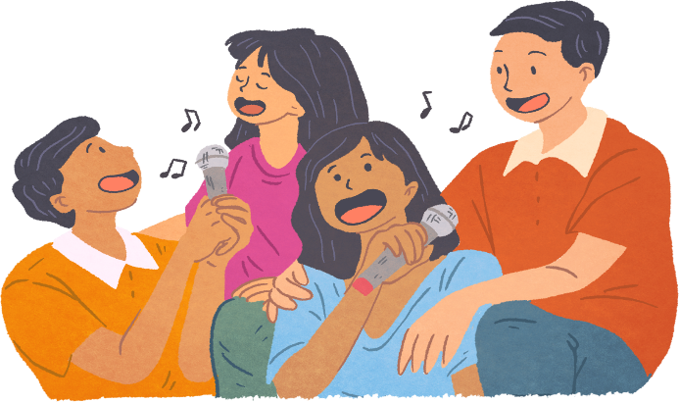
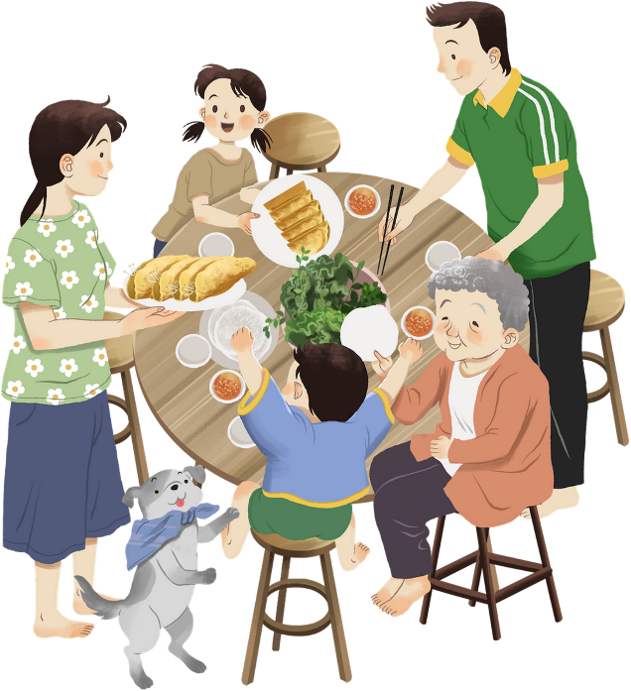
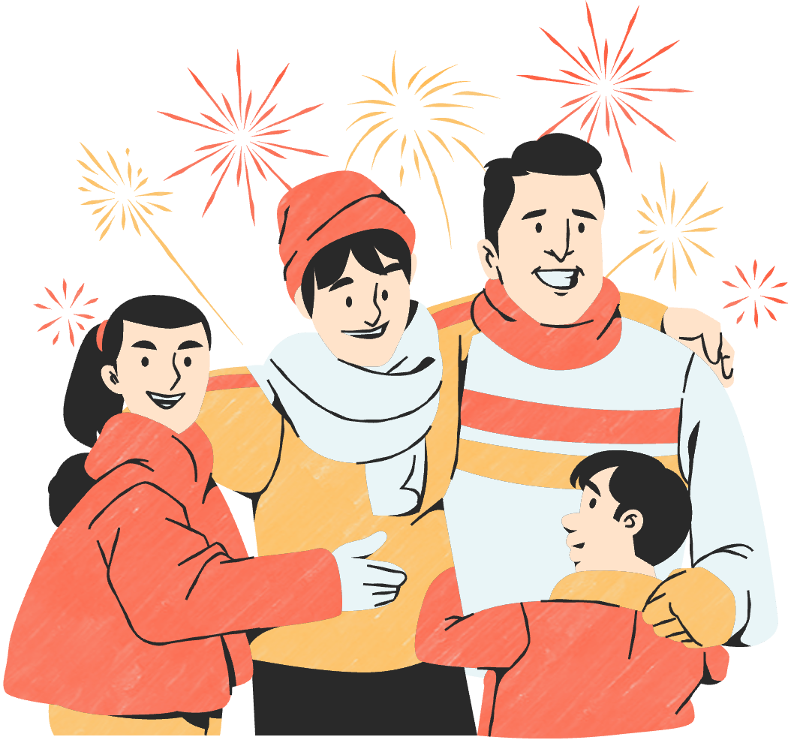


1
11
8
9
2
3
10
7
4
5
6
Vận dụng
Notes:
Nguyễn Nhâm
Zalo: 0981.713.891

Slide 30
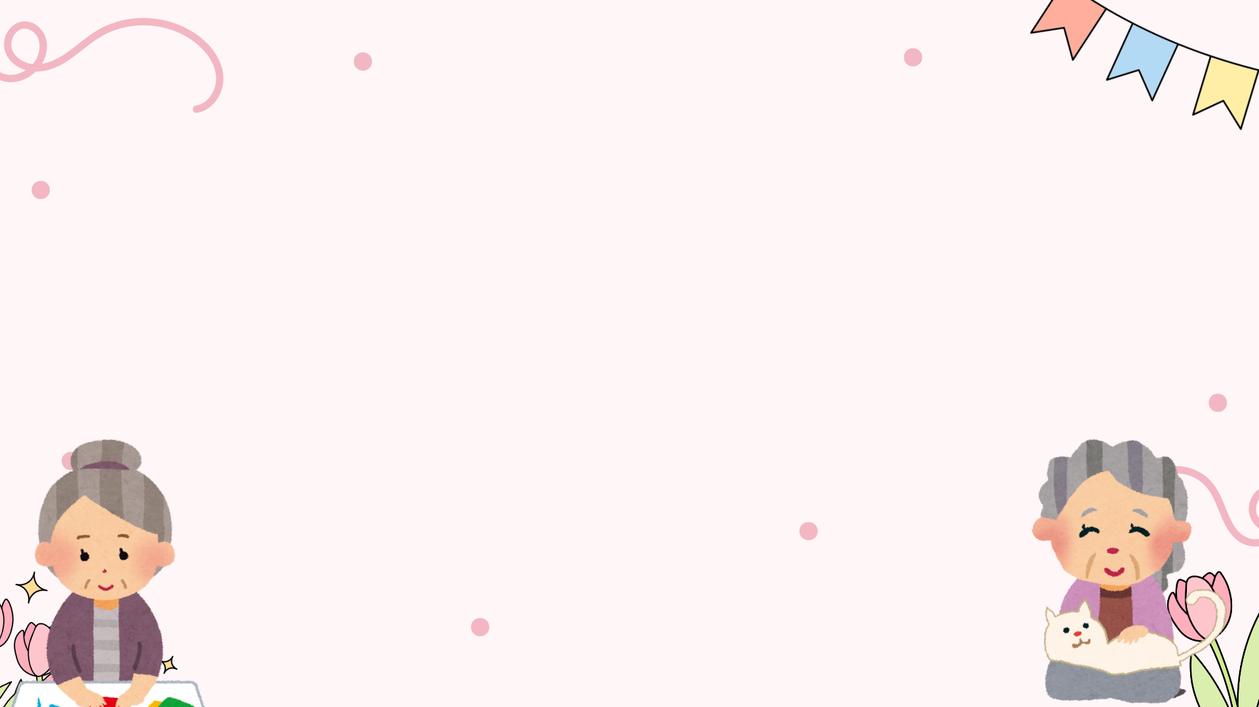



Câu 1: Trong bài thơ, hình ảnh “cái roi tre” được nhắc đến mấy lần?
A. 3 lần
B. 2 lần
C. 5 lần
D. 4 lần
Quay lại

Slide 31


Câu 2: Bài thơ được viết theo thể thơ nào?
A. Thơ tự do
B. Lục bát.
C. Thất ngôn tứ tuyệt
D. Song thất lục bát
Quay lại

Slide 32
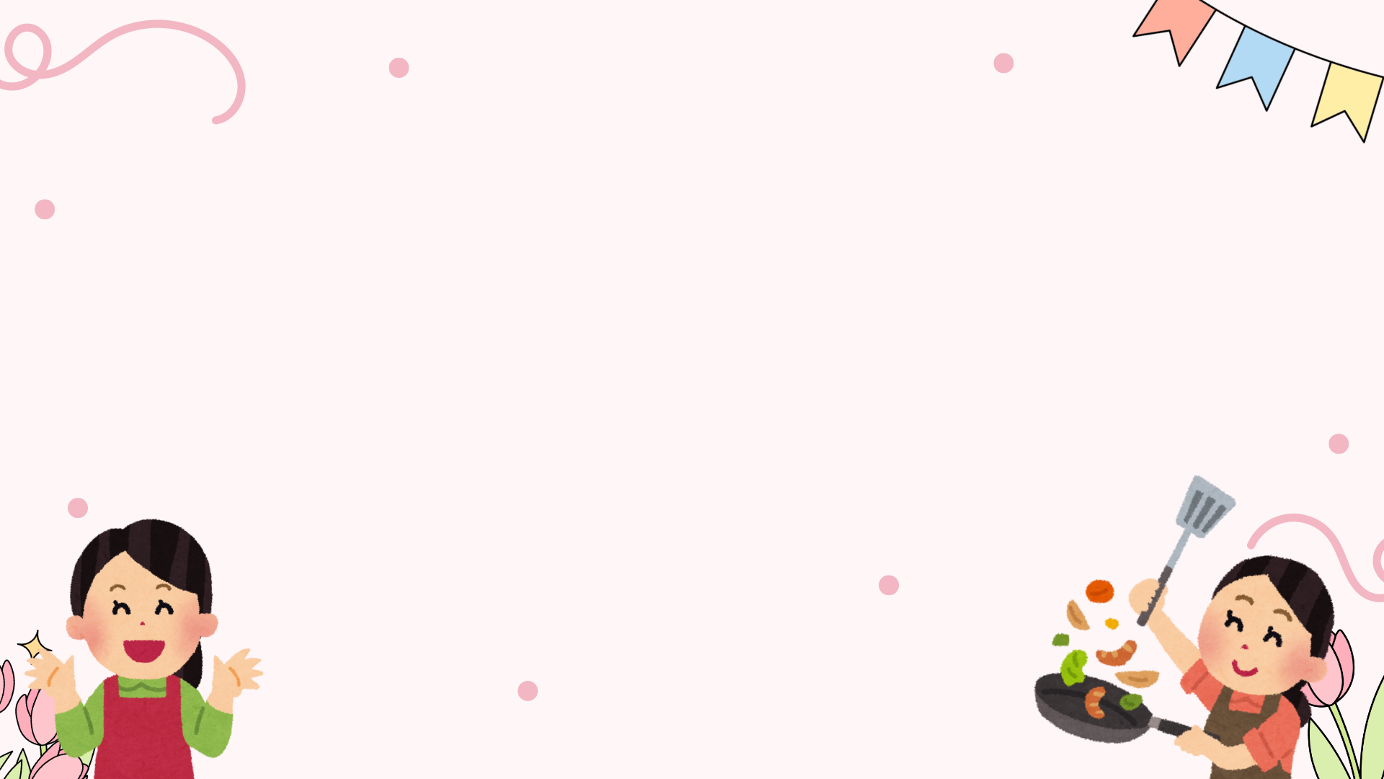
Câu 3: Loài hoa nào được nhắc đến trong bài thơ?
A. Hoa nhài
B. Hoa hồng
C. Hoa lan
D. Hoa cúc
Quay lại

Slide 33
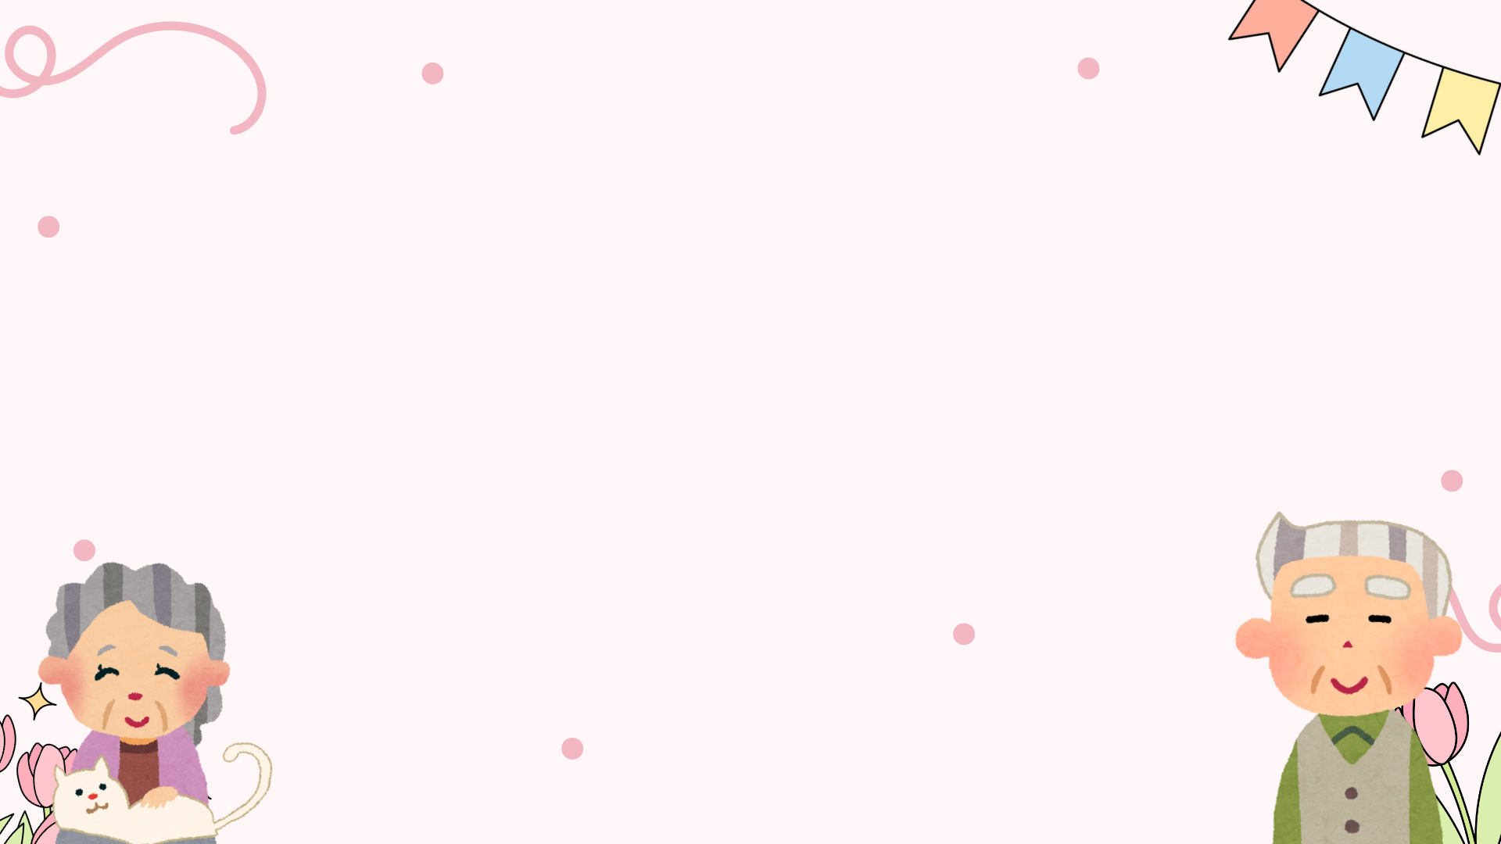
Câu 4: Tại sao nhân vật “tôi” lại bỏ học chạy về thăm ông?
A. Vì ghét đi học
B. Vì muốn trốn học
C. Vì lo lắng cho sức khỏe của ông
D. Vì nhớ nhà
Quay lại

Slide 34
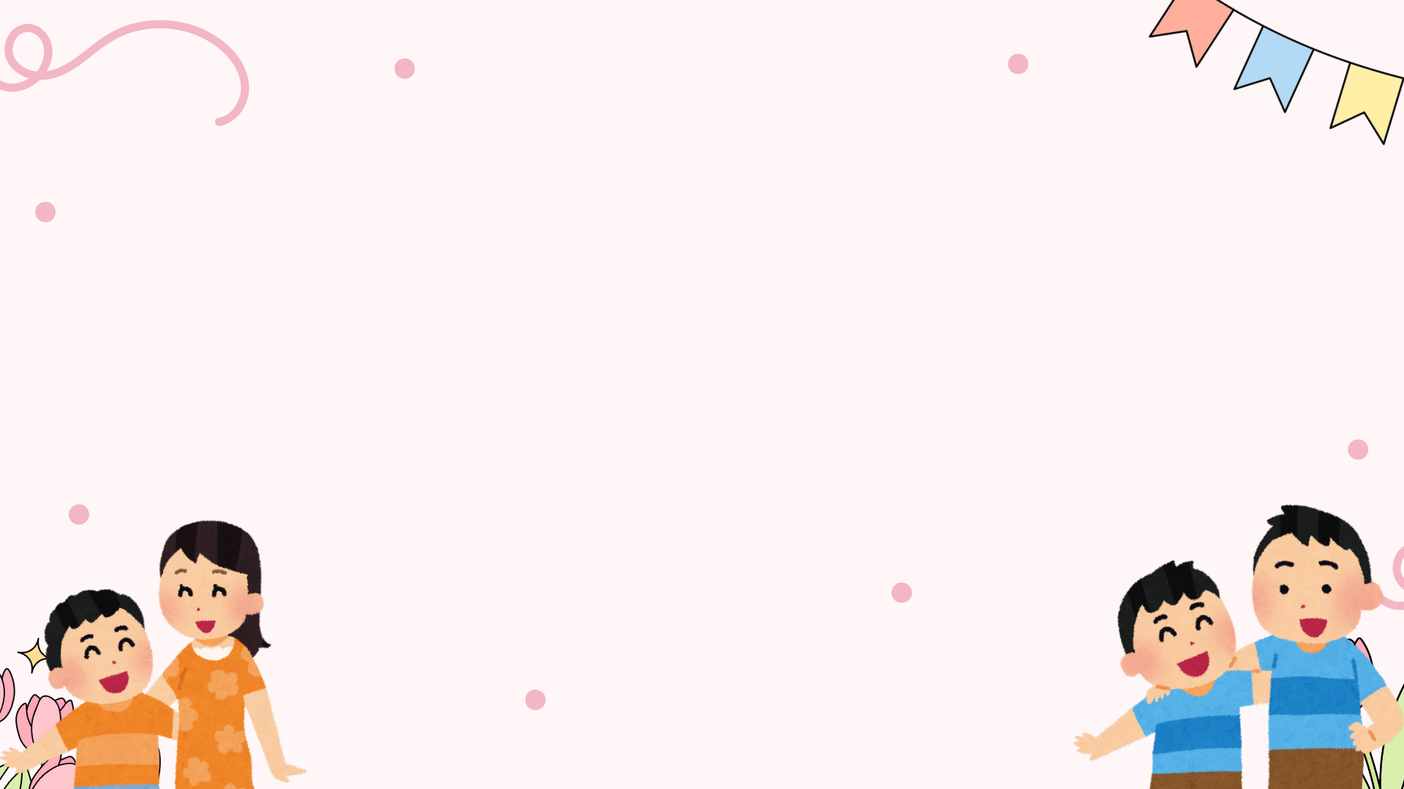
Câu 5: Bài thơ nói lên điều gì về mối quan hệ gia đình?
A. Gia đình luôn hạnh phúc
B. Tình cảm gia đình sâu đậm dù có khó khăn
C. Cha mẹ không quan tâm đến con cái
D. Gia đình thường xuyên xung đột
Quay lại

Slide 35
Câu 6: Bài thơ thể hiện quan điểm gì về việc giáo dục con cái?
A. Nên dùng roi vọt để dạy con
B. Không nên quan tâm đến việc học của con
C. Nên để con tự do hoàn toàn
D. . Cần thấu hiểu và yêu thương con hơn là trừng phạt
Quay lại
Notes:
Nguyễn Nhâm
Zalo: 0981.713.891

Slide 36
Câu 7: Hình ảnh "roi tre" trong bài thơ tượng trưng cho điều gì?
A. Tình yêu thương
B. Truyền thống gia đình
C. . Sự nghèo khó
D. Sự nghiêm khắc, kỷ luật
Quay lại

Slide 37
Câu 8: Thông điệp chính của bài thơ là gì?
A. Cần phải chăm chỉ học hành
B. Không nên bỏ học dưới mọi hình thức
C. Tình yêu thương gia đình quan trọng hơn kỷ luật nghiêm khắc
D. Cần tôn trọng người già trong gia đình
Quay lại

Slide 38
Câu 9: Việc tác giả bỏ học về thăm ông cho thấy điều gì về nhân vật "tôi"?
A. Là người lười biếng, không có trách nhiệm
B. Có tình cảm sâu sắc với gia đình, biết lo lắng cho người thân
C. Không coi trọng việc học
D. Là người ngang bướng, không nghe lời cha mẹ
Quay lại

Slide 39
Câu 10: Qua bài thơ, tác giả muốn đề cao giá trị nào trong cuộc sống?
A. Tình yêu thương, sự gắn kết gia đình
B. Thành tích học tập xuất sắc
C. Sự giàu có, thành đạt
D. Sự độc lập, tự do cá nhân
Quay lại

Slide 40
Câu 11: Thông điệp mà tác giả muốn gửi tới người đọc qua hai câu thơ sau là gì?
“Tôi nhìn ông, muốn khóc oà
Nỗi đau đâu cứ phải là roi tre”
A. Sự đồng cảm và thấu hiểu giữa các thành viên trong gia đình
B. Nỗi đau tinh thần không đáng sợ bằng nỗi đau thể xác
C. Tình yêu và sự quan tâm của người cha dành cho con cái
D. Có những nỗi đau sâu kín được cảm nhận bằng tâm hồn nhiều khi còn thấm thía, đáng sợ hơn nỗi đau cảm nhận bằng thân thể
Quay lại

Slide 41
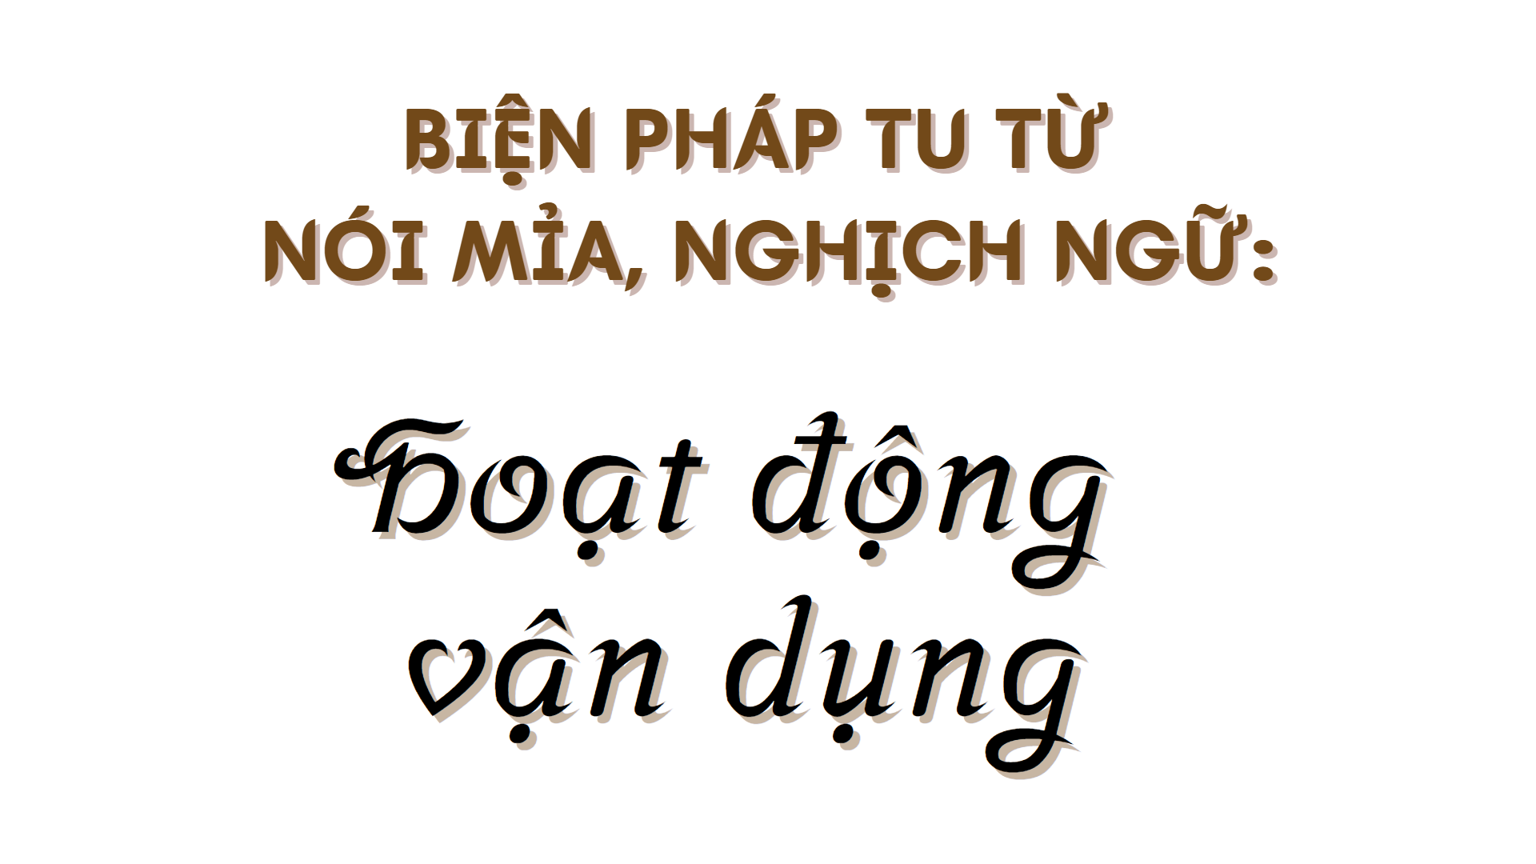

Slide 42
Hoạt động vận dụng
Viết một đoạn văn chia sẻ cảm nghĩ của em về bài thơ Cái roi tre

